Slide 1
Romantik
Literaturepoche von 1795 bis 1848

Slide 2

Inhalt
Leitfrage
Themen
Motive
Merkmale
Analyse «Der Sandmann»
Schlusswort

Slide 3
Leitfrage
Was macht die Romantik aus?

Slide 4

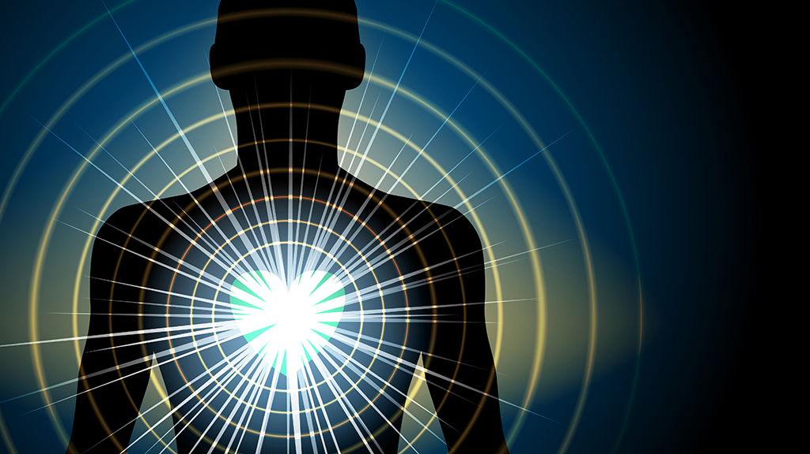

Themen der Romantik
Grundthemen: Seele, Gefühle, Individualität und Leidenschaft
Märchen, Mythen, Legenden und Sagen als Grundlage
psychische/psychologische (unterbewusste) Elemente
Abb.1

Slide 5

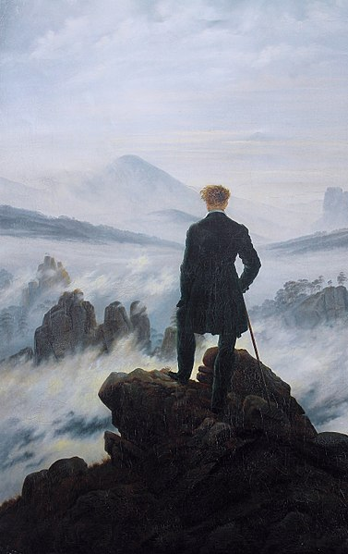
Motive der Romantik
Schwellenmotive wie Dämmerung oder der Blick in die Ferne
Weitere Motive: Träume, Jahreszeiten oder das Unterbewusstsein
Abb.2

Slide 6
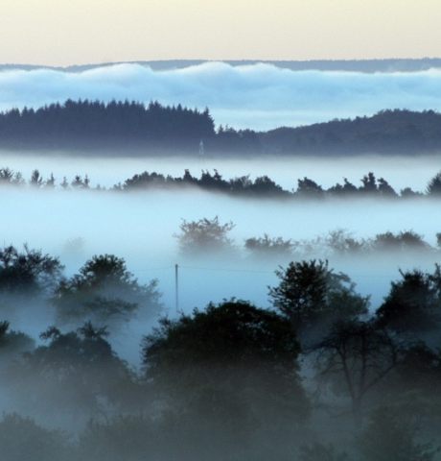
Merkmale der Romantik
Inhaltlich
Geheimnisvolle und mythische Welten
Sehnsucht und Leidenschaft
Todessehnsucht, Einsamkeit in der Fremde
Häufiges Muster: ein Verrückter und ein Genie
Abb.3

Slide 7
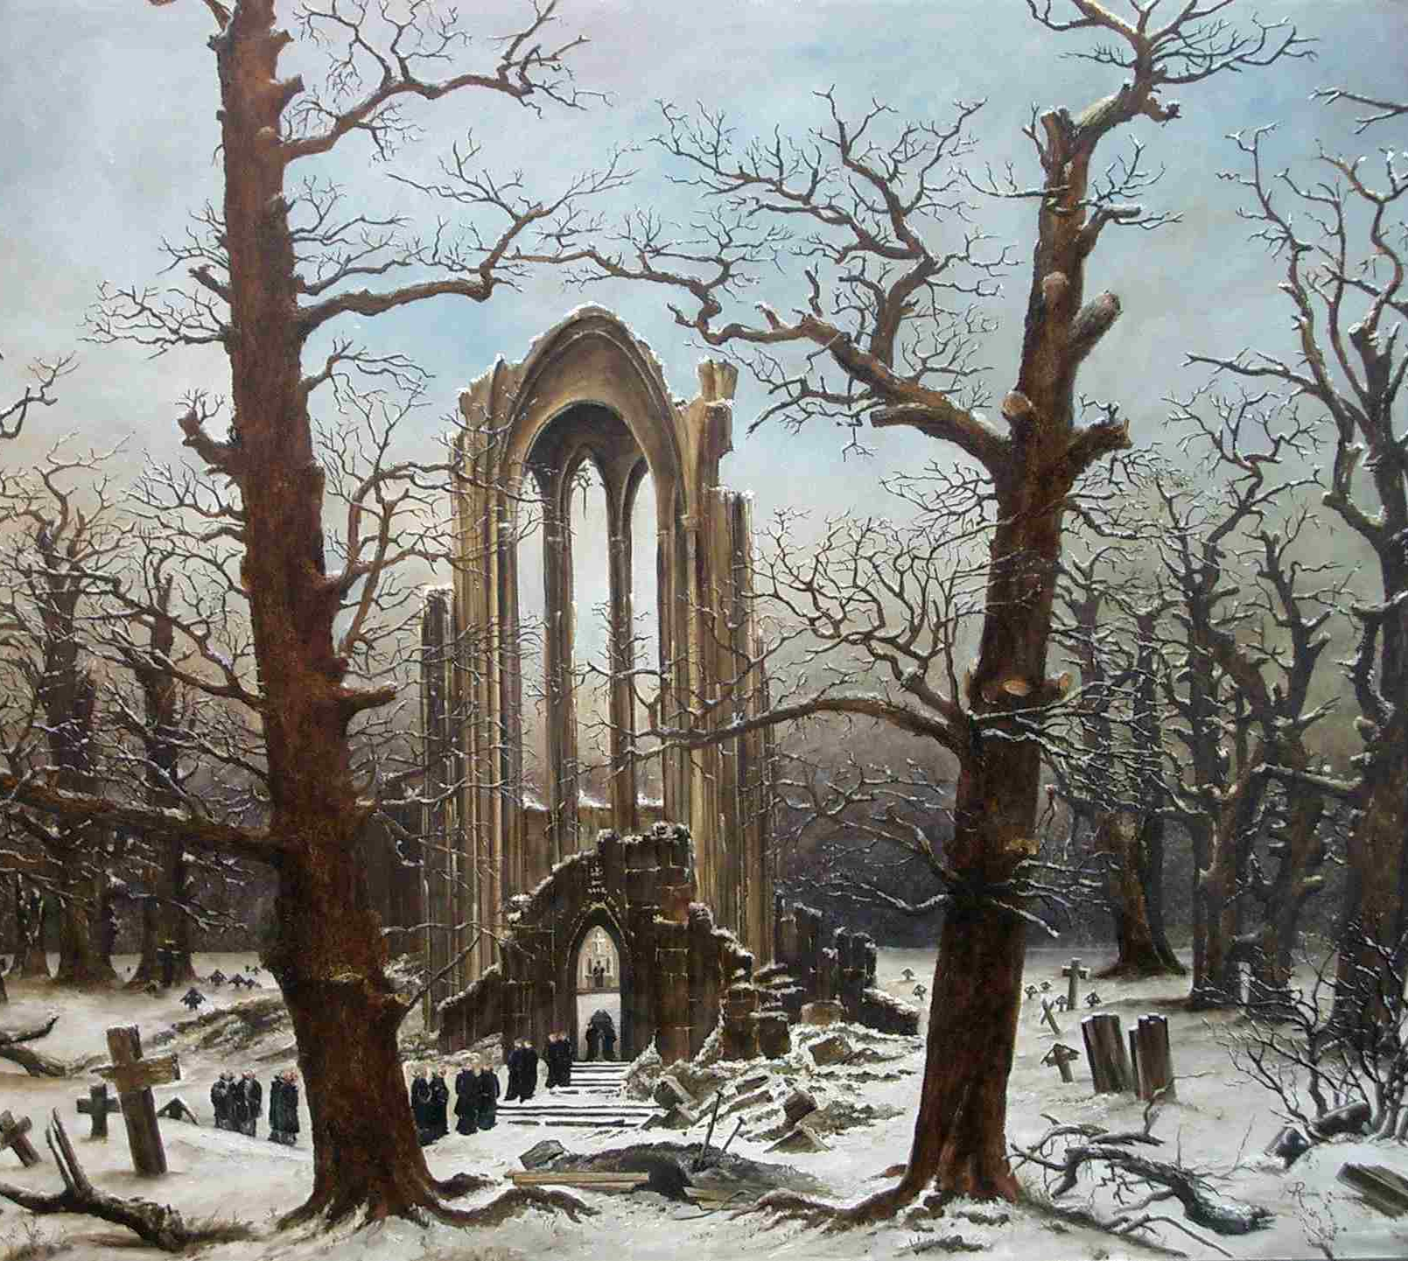
Merkmale der Romantik
Schauplätze und Zeitliche Ebene
Natur, ruinenhafte Gebäude, Friedhöfe, Landschaften
Wechsel der Jahreszeiten (oft vom Sommer zum Herbst und zum Winter)
Einbruch der Nacht
Abb.4

Slide 8
Merkmale der Romantik
Textform
Offene Form
Lyrik, Epik, Dramatik werden miteinander verbunden
Poesie, Wissenschaft und Philosophie werden gemischt

Slide 9
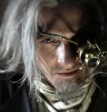
Textbeispiel der Sandmann
Thema: Dunkle der Seele/ das Böse im Menschen
Leitmotiv: Der Sandmann
Schwellenmotive: Blick durch das Objektiv
Nathanael als Verrückter und Spalanzani als Genie
Offene Charakter
Poesie, Wissenschaft und Philosophie vereint
Abb.5

Slide 10
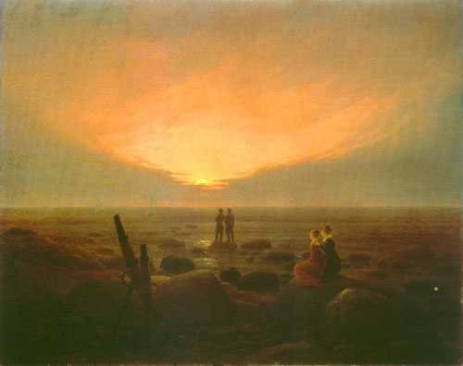
Schlusswort
Was macht die Romantik aus?
Zwei verschieden Seiten
Düsters und Mystisches
Emotionen und Leidenschaft
Abb.6

Slide 11
Schlusswort
Fazit
Ablegen der alten Normen
Freiheit des Autors
Flucht aus der Realität

Slide 12



Fragen
Abb.7

Slide 13
Literaturverzeichnis
https://freie-referate.de/deutsch/merkmale-der-romantik-in-der-literatur
https://wortwuchs.net/literaturepochen/romantik/
https://de.wikipedia.org/wiki/Romantik
Text «Der Sandmann»: Moodle, Kurs 301

Slide 14
Abbildungsverzeichnis
Abb.1: https://www.medmix.at/wp-content/uploads/2016/03/Her-Sitz-der-Seele%C2%A9Miro-Kovacevic_shutterstock.jpg
Abb.2: http://ais.bz-ticket.de/piece/02/06/36/a6/33961638-f-3_2-w-932.jpg
Abb.3: https://www.romantischer-rhein.de/fileadmin/user_upload/Region/Rheinromantik/Tal_der_Loreley-18.jpg
Abb.4: https://all1210.files.wordpress.com/2014/05/ver063.jpg
Abb.5: https://encrypted-tbn0.gstatic.com/images?q=tbn:ANd9GcQ50EMSJDoSCcnmsE92W8UMObPyqz3R-DuDw4sjab3F9ZByo-v9jw
Abb.6: http://www.literatur-romantik.ag.vu/Friedrich_mondaufgang_am_meer_l_WEB.JPG
Abb.7: Symbol ist in PowerPoint integriert

